Slide 1
Modelowanie temperatury zapłonu kerozyny
Prezentacja do wpisywania naszych postępów na bieżąco oraz uwag/wniosków. Przyda się przy tworzeniu ostatecznej prezentacji

Slide 2
Charakterystyki statyczne
Po wczytaniu i przygotowaniu danych w MATLABie utworzyłem charakterystyki (chmury punktów) zależności wielkości wejściowych od temperatury zapłonu. Spośród wielu potencjalnie interesujących wejść, cztery wykazują pewną zależność z T_A22:
TI0240 – temperatura w odstojniku kerozyny
TI0208 – temperatura na półce poniżej K-3/1 (czyli poniżej tej, z której zbierana jest kerozyna)
TI0206 – temperatura na półce K-3/1
TI0204 – temperatura na szczycie kolumny
Wartości Y to temperatury zapłonu kerozyny (T_A22).
Wartości X (czyli wejścia) były wyliczane jako średnia z 6 godzin poprzedzających dany pomiar T_A22.

Slide 3
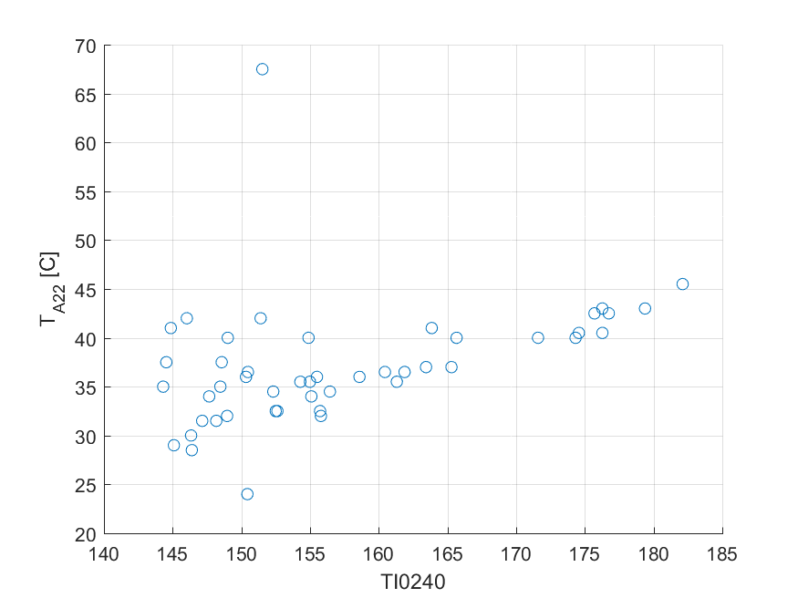
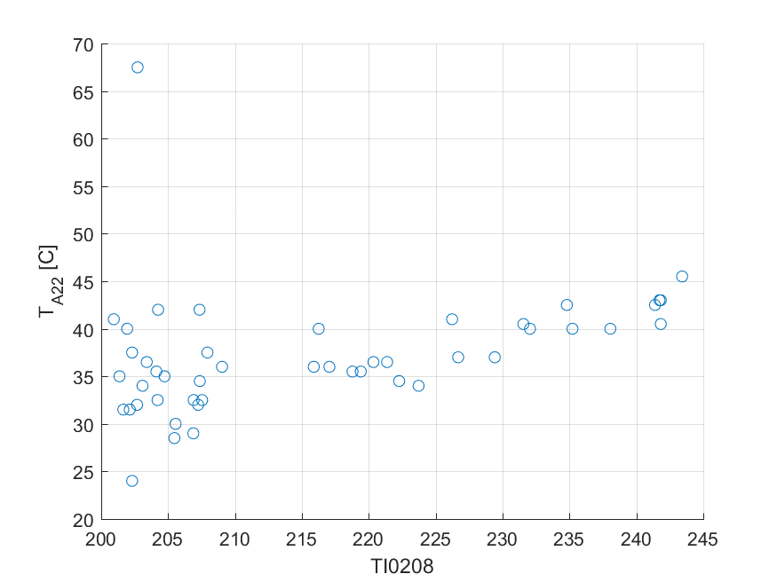
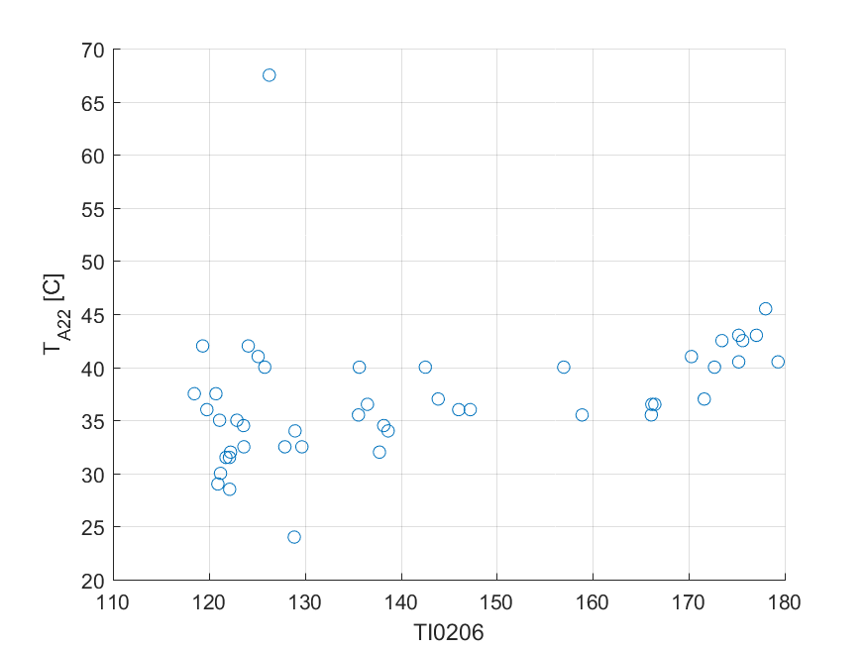
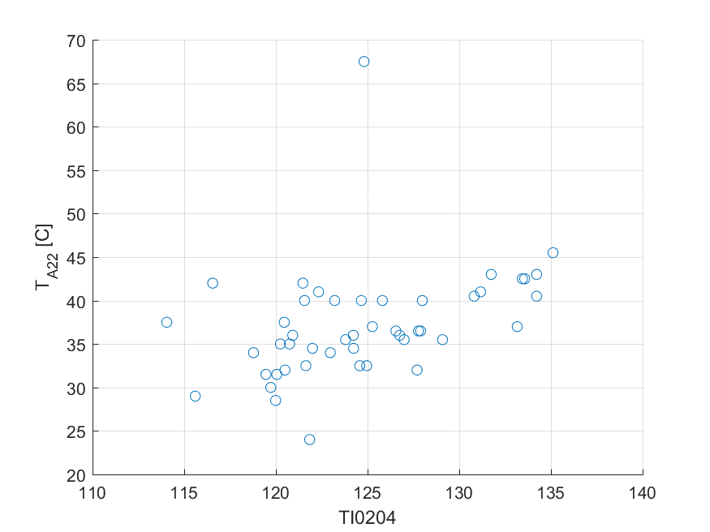

Slide 4
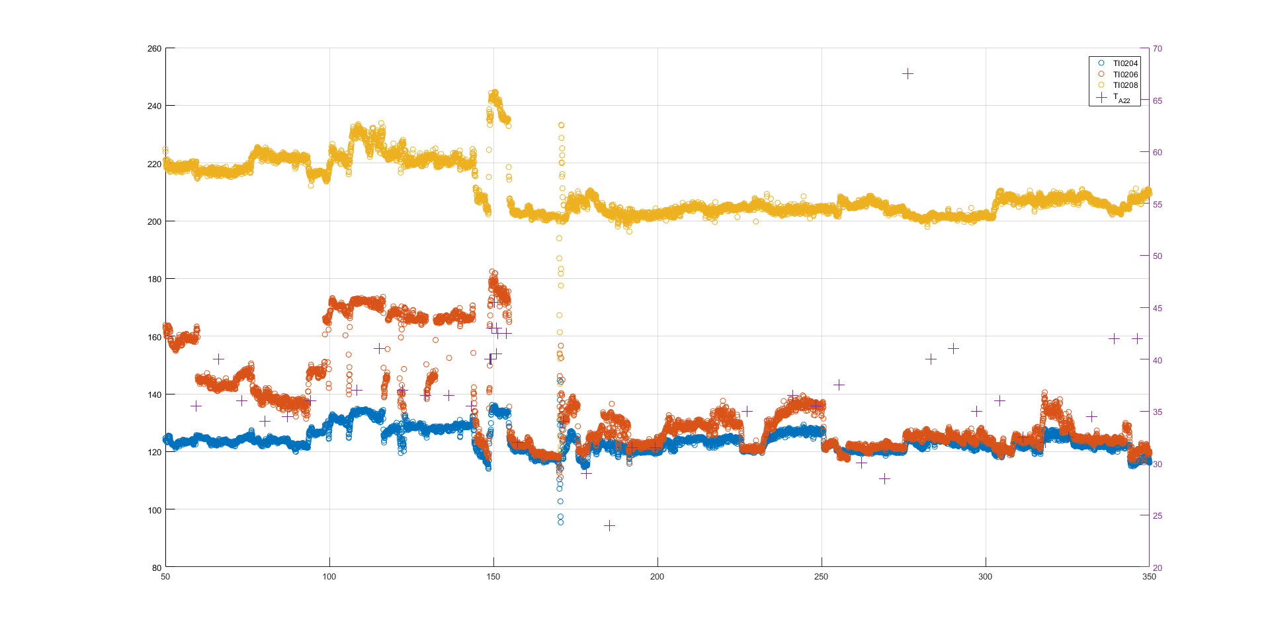
Przebiegi czasowe – profil temperatury wzdłuż kolumny
Mogą się przydać do wypatrzenia potencjalnych zależności T_A22 od wejść.
Profil temperatury w kolumnie:
Jakaś tam zależność jest, ale ciężko cokolwiek sensownego powiedzieć.

Slide 5
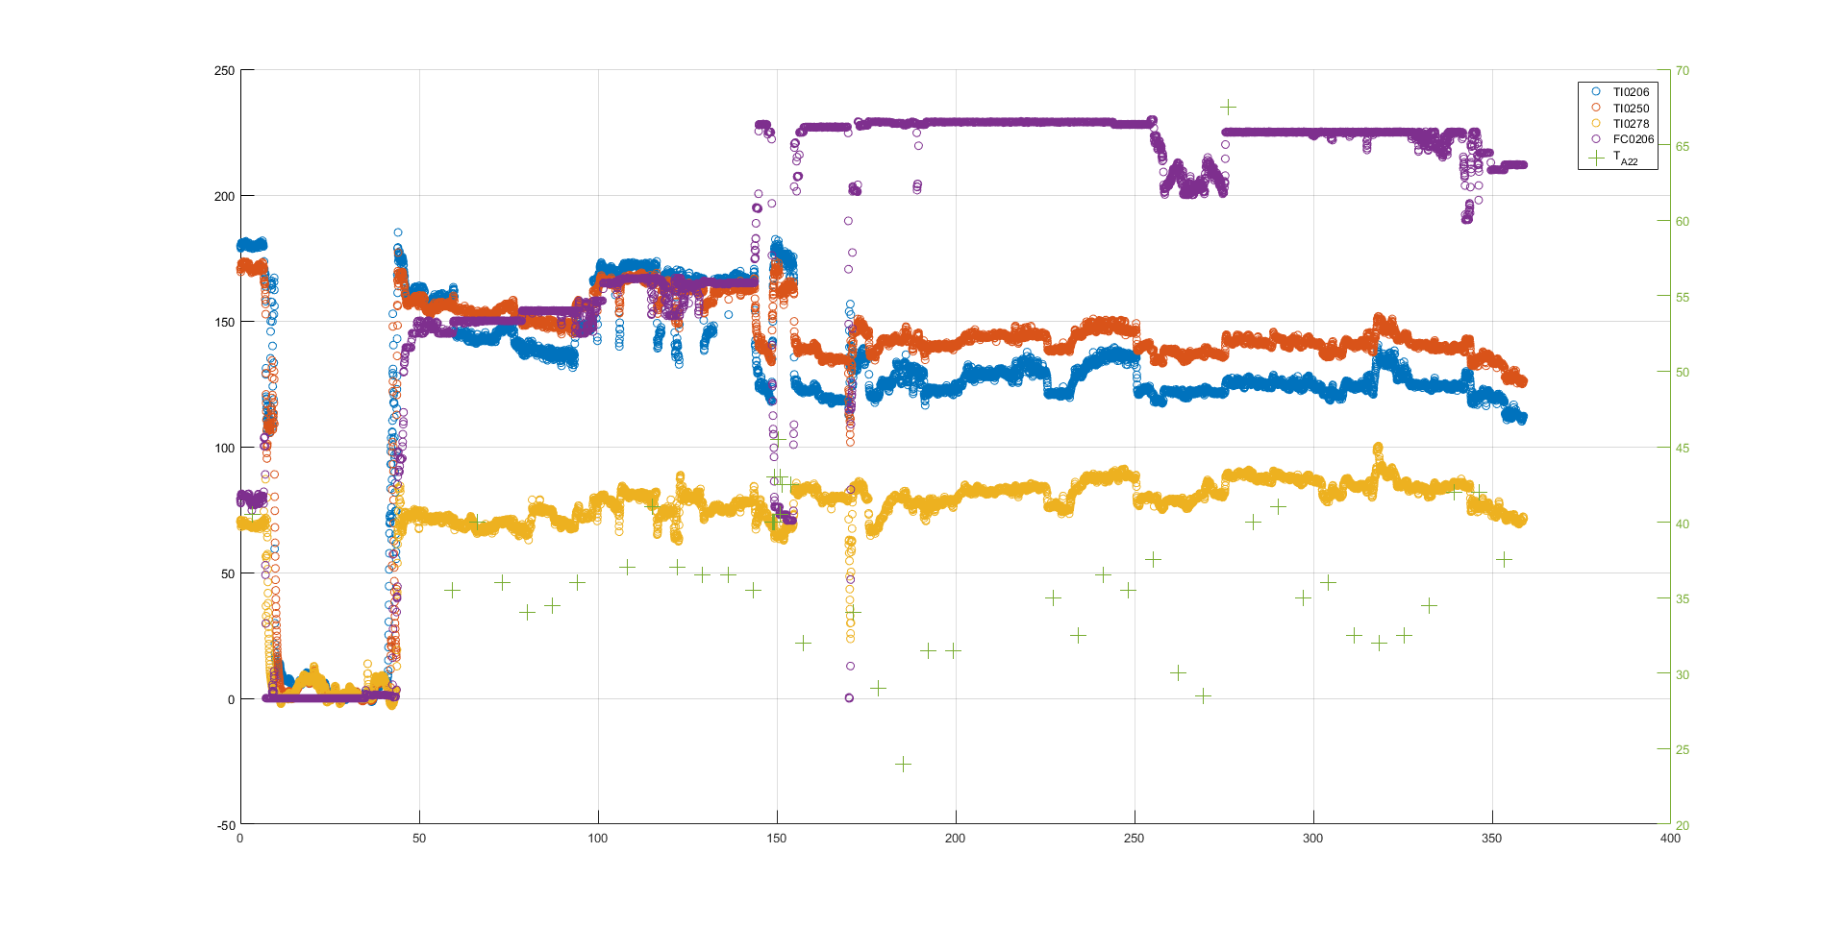
Przebiegi czasowe – orosienie OR-II

Slide 6
Wpływ okna wyliczania średniej na korelację
(bez usuniętego dziwnego pomiaru)
 | R^2
Długość okna [h] | TI0208 | TI0206
1 | 0,118 | 0,107
2 | 0,122 | 0,109
4 | 0,122 | 0,110
6 | 0,120 | 0,107
8 | 0,117 | 0,104
10 | 0,114 | 0,102

Slide 7
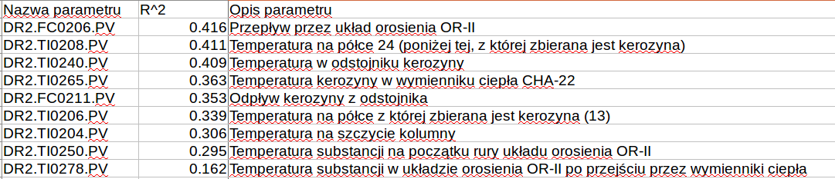
Współczynnik R^2

